Slide 1
XÂY DỰNG TỪ ĐIỂN SỬ DỤNG BẢNG BĂM
GVHD: Trần Công Tú
SVTH : Đỗ Quốc Hùng 16110097
Huỳnh Trần Thái Bảo 16110015

Slide 2
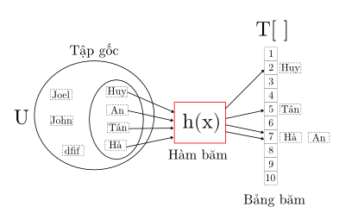
CƠ SỞ LÝ THUYẾT
Bảng băm là một cấu trúc dữ liệu lưu trữ một tập hợp cho phép ta có thể nhanh chóng xác định xem một phần tử nào đó có nằm trong tập hợp hay không.

Slide 3
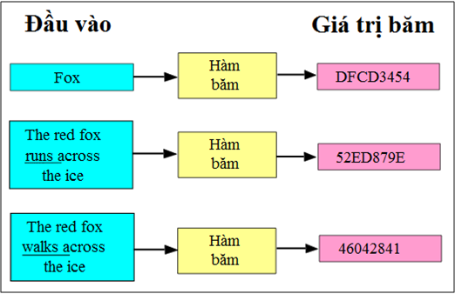

Slide 4
CÁC PHƯƠNG PHÁP
Xích ngăn cách
Băm địa chỉ mở
Dò bậc hai

Slide 5
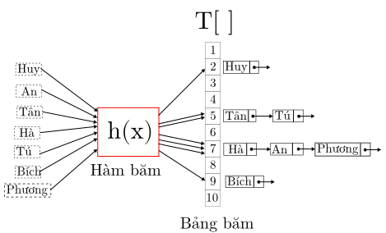
Xích ngăn cách
Đây có lẽ là cách thức giải quyết xung đột đơn giản nhất và trực quan nhất. Ta sẽ dùng một danh sách liên kết, gọi là xích ngăn cách, để liên kết các phần tử có cùng mã băm (xem hình dưới đây). HashMap trong Java sử dụng ý tưởng này.

Slide 6
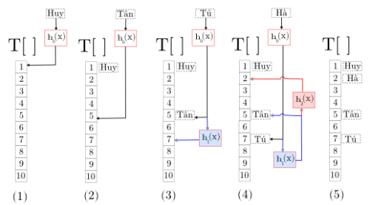
BĂM ĐỊA CHỈ MỞ
Trong phương pháp giải quyết xung đột bằng xích ngăn cách, khá nhiều ô của bảng rỗng trong khi một số ô khác lại chứa khá nhiều phần tử. Ngoài ra, ta cần duy trì một danh sách các con trỏ để liên kết các phần tử lại với nhau. Các liên kết này đương nhiên là sẽ tốn thêm bộ nhớ.

Slide 7
DÒ BẬC HAI

Slide 8
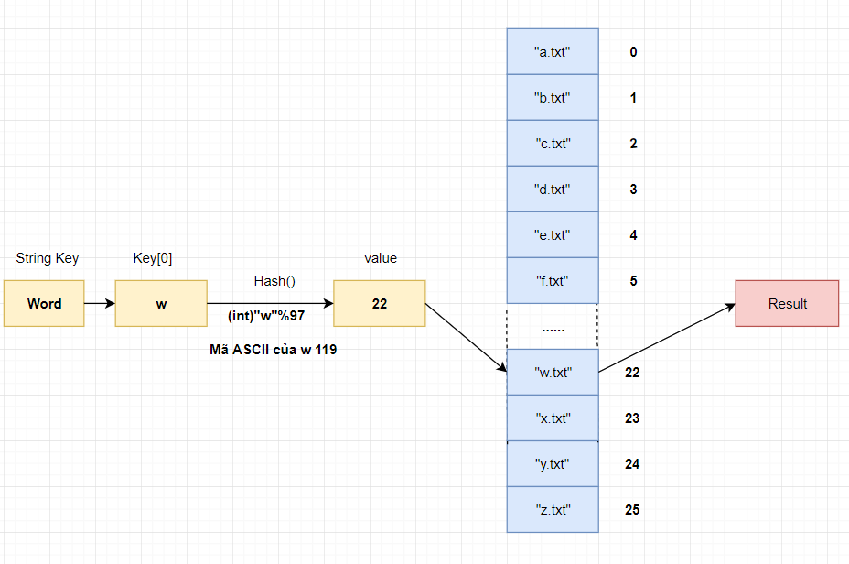
Hàm băm sử dụng trong chương trình

Slide 9
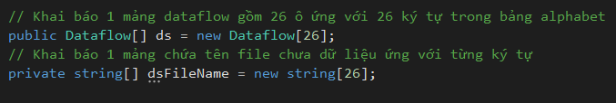

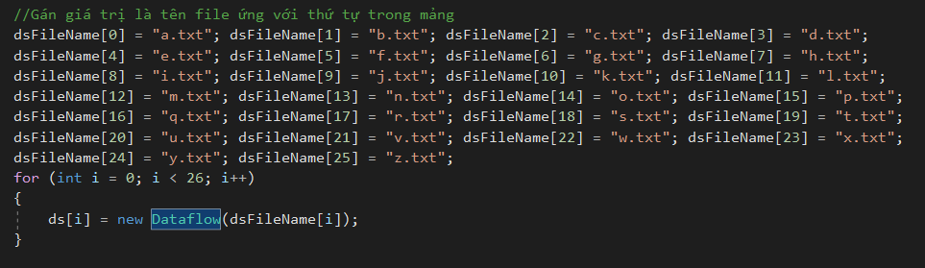
Hàm băm sử dụng trong chương trình

Slide 10
DEMO

Slide 11
KẾT LUẬN
Kết quả đạt được
Hoàn thành các chức năng cơ bản của 1 từ điển như: search từ vựng, phát âm, thêm từ, xóa từ.

Slide 12
KẾT LUẬN
Ưu điểm
Với phần mềm này người sử dụng có thể tra cứu nghĩa của từ vì giao diện rất dễ sử dụng. Mặt khác có thể thêm vào những từ, cụm từ mới vào kho từ vựng của mình một cách nhanh chóng.
Chế độ phát âm có thể cho người sử dụng luyện tập được cách đọc đúng từ vựng cho việc giao tiếp.

Slide 13
KẾT LUẬN
Nhược điểm
Chưa tối ưu được hết các tính năng của của từ điển như chỉnh sửa từ, xóa từ.
Phần giao diện thiết kế chưa được đẹp.
Chương trình chưa dịch được nghĩa ngược lại từ tiếng Việt sang tiếng Anh.

Slide 14
CẢM ƠN THẦY CÔ VÀ CÁC BẠN
ĐÃ CHÚ Ý LẮNG NGHE!

